Slide 1
Baza sadržaja- H5P integriran u Moodle
Petra Gmajner
Sveučilišni računski centar Sveučilišta u Zagrebu
MoodleMoot Hrvatska 2022
6. lipnja 2022.

Slide 2

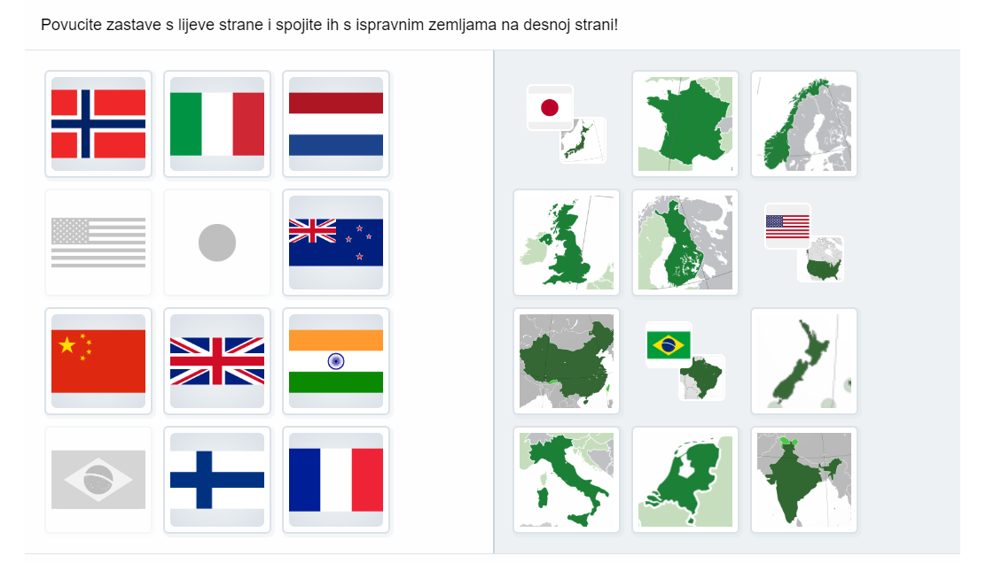
H5P
skup interaktivnih HTML5 sadržaja
H5P datoteka adaptirana i preuzeta sa stranice https://h5p.org/image-pairing#example=231629, 01.06.2022.

Slide 3

H5P i Merlin integracija
od inačice 3.9 nadalje
Baza sadržaja
.
Slika adaptirana i preuzeta sa stranice https://h5p.org/blog/H5P-to-be-integrated-in-Moodle-core, 01.06.2022.

Slide 4
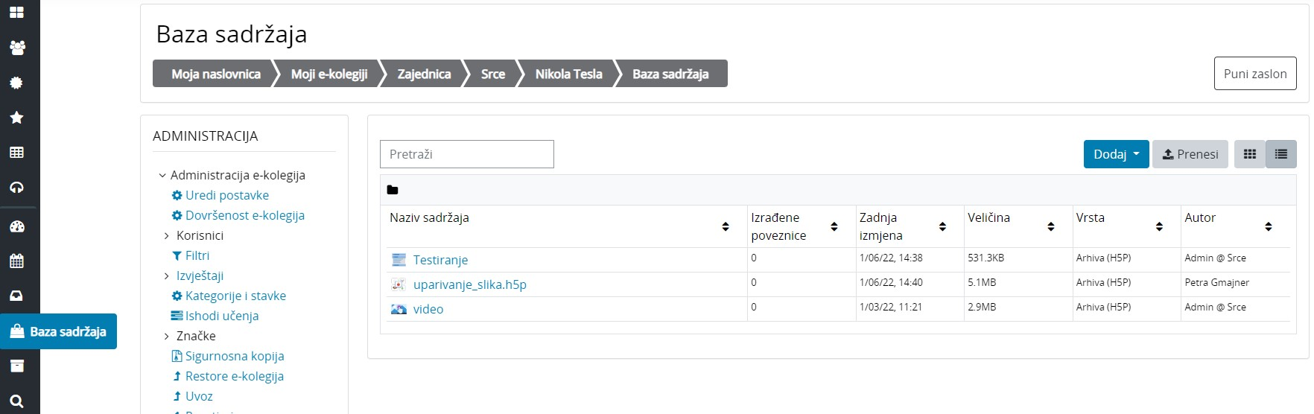
Baza sadržaja

Slide 5
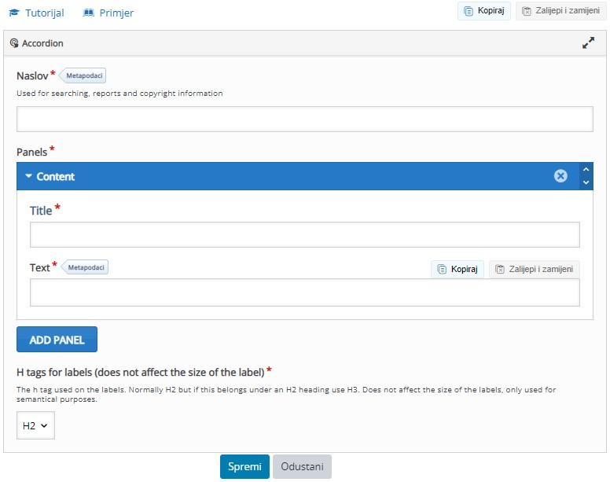
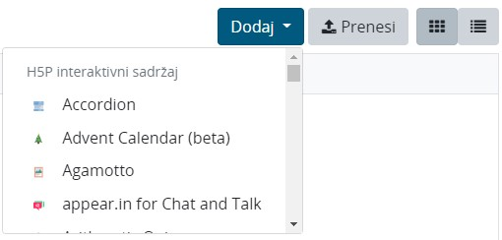
Postavke baze sadržaja
izrađivanje novog H5P sadržaja unutar baze sadržaja

Slide 6
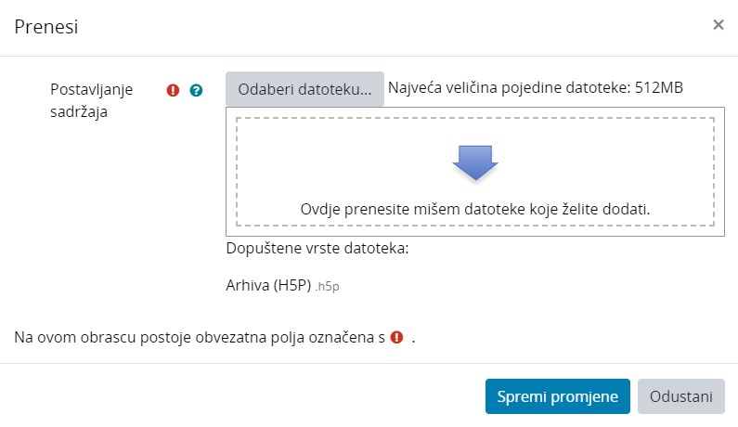
Postavke baze sadržaja
unošenje .h5p datoteka izrađenih izvan baze sadržaja

Slide 7
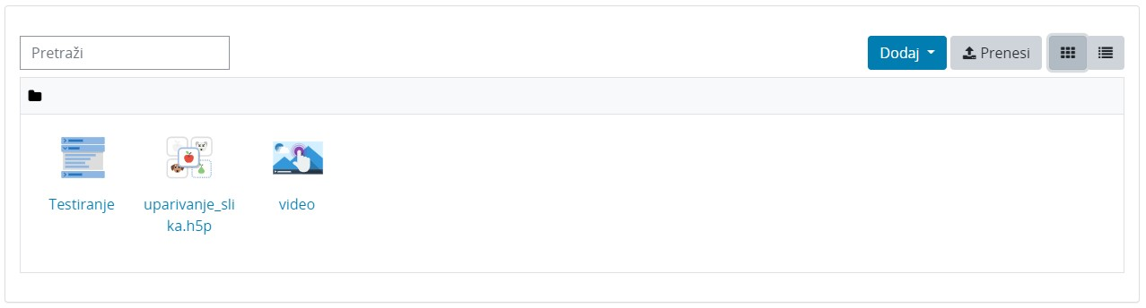
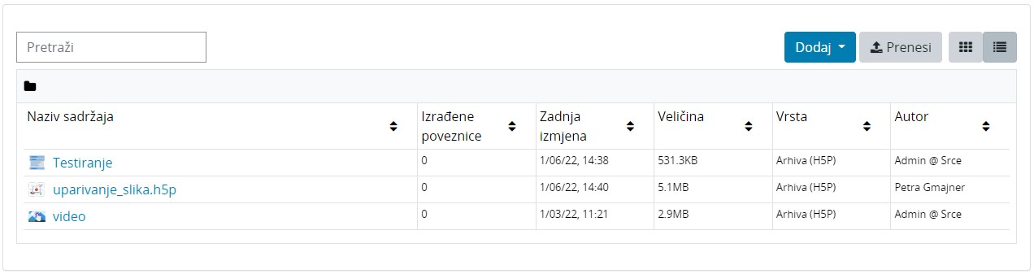
Postavke baze sadržaja
prikaz baze sadržaja s ikonama datoteka
prikaz baze sadržaja s detaljima o datotekama

Slide 8
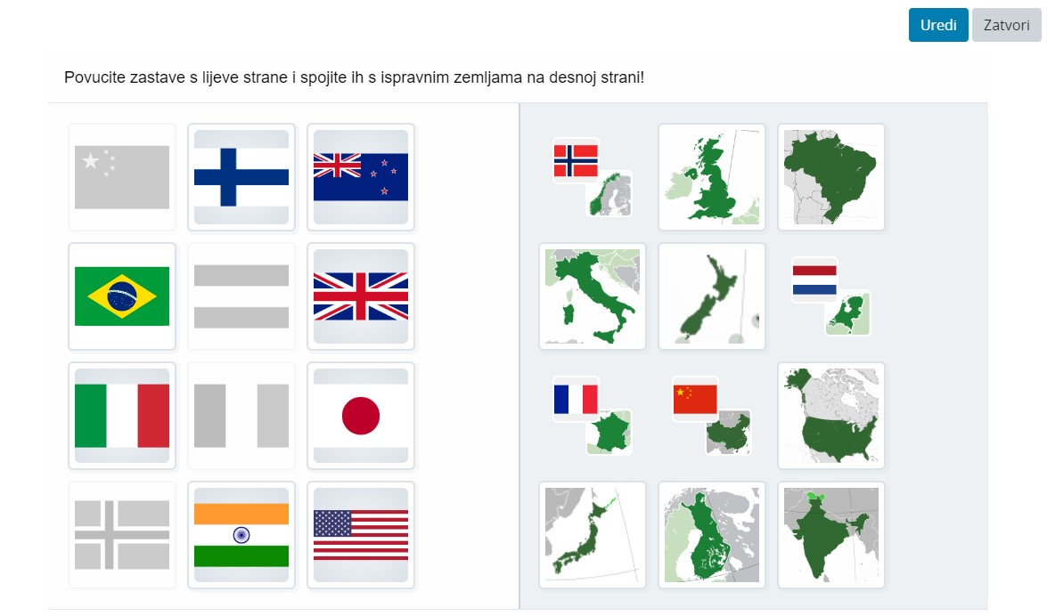
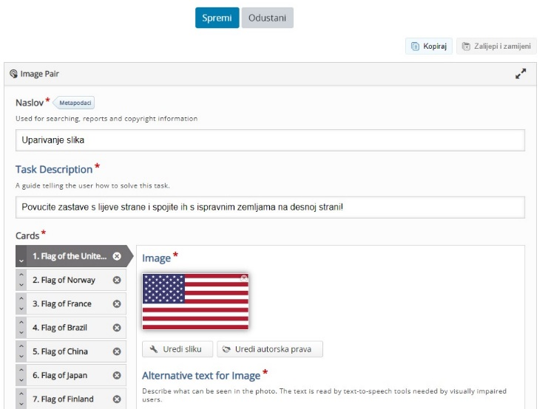
Kako koristiti bazu sadržaja?
H5P datoteka adaptirana i preuzeta sa stranice https://h5p.org/image-pairing#example=231629, 01.06.2022.

Slide 9
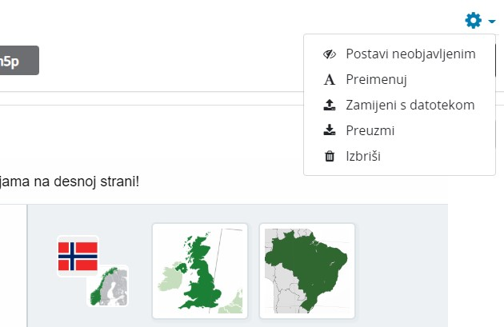
Kako koristiti bazu sadržaja?
H5P datoteka adaptirana i preuzeta sa stranice https://h5p.org/image-pairing#example=231629, 01.06.2022.

Slide 10
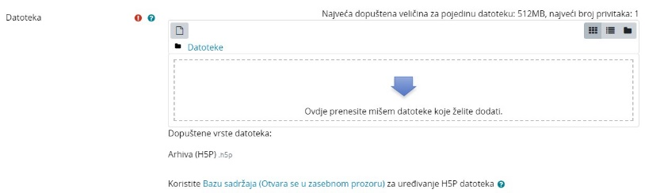

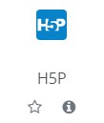
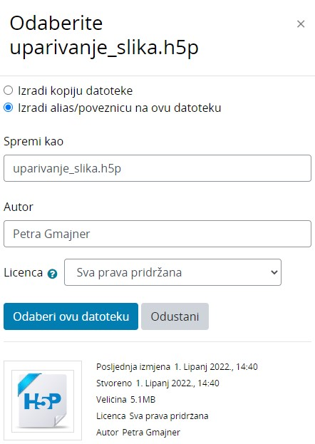
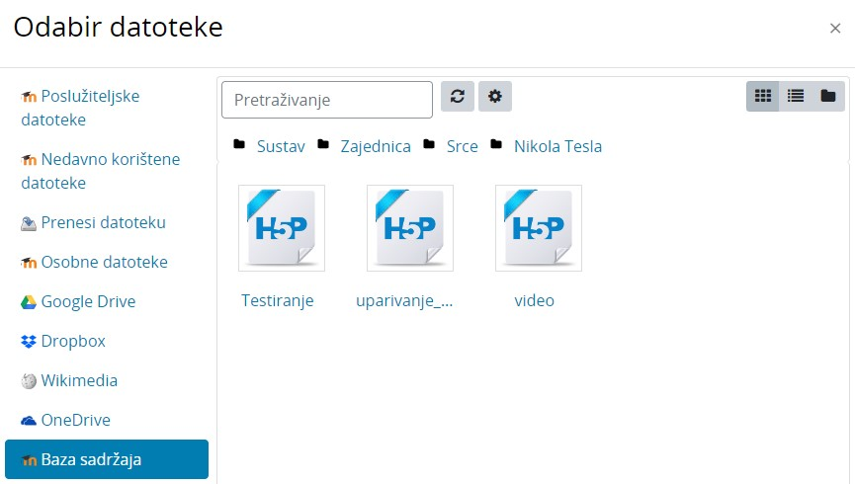
Dodavanje H5P sadržaja kao aktivnost u e-kolegij

Slide 11
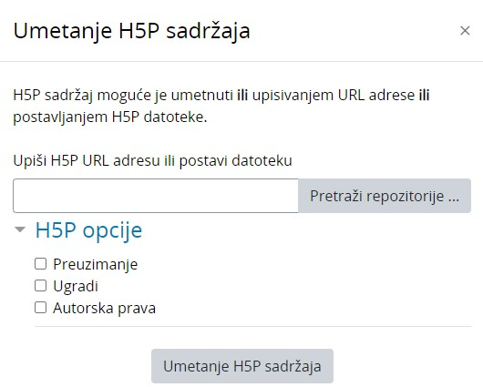
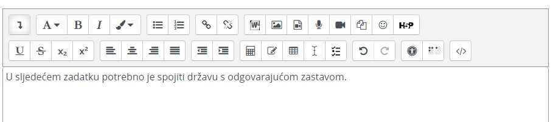
H5P unutar drugih resursa i aktivnosti u sustavu Moodle
Atto HTML uređivač teksta

Slide 12

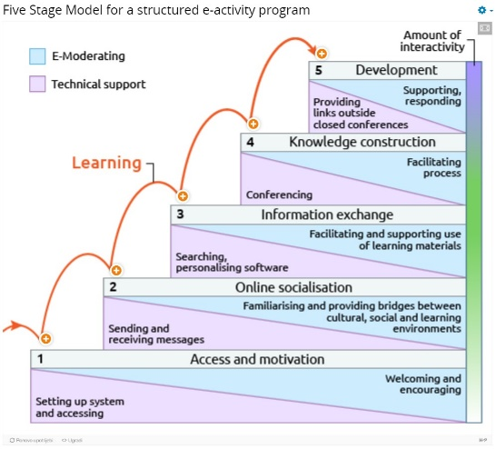
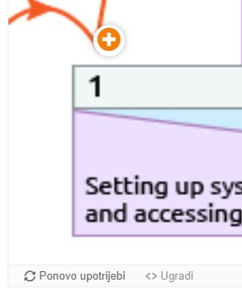
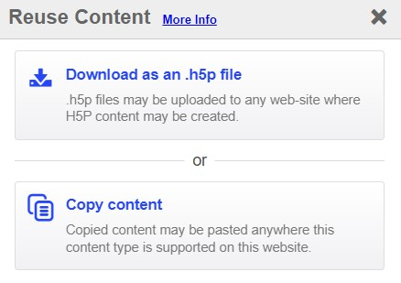
Ispravno prenošenje starog H5P sadržaja i u sljedeće akademske godine
na „starom” e-kolegiju
potrebno preuzeti H5P datoteku na računalo

Slide 13
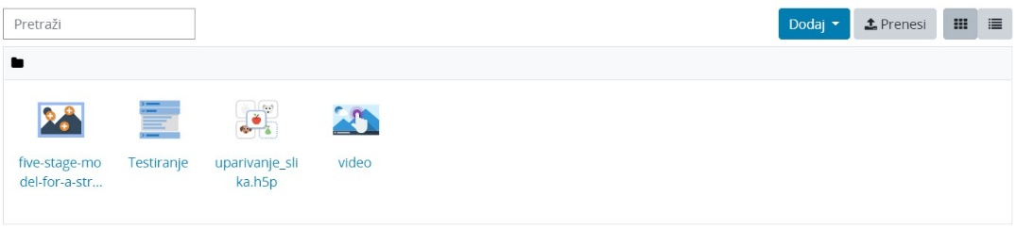
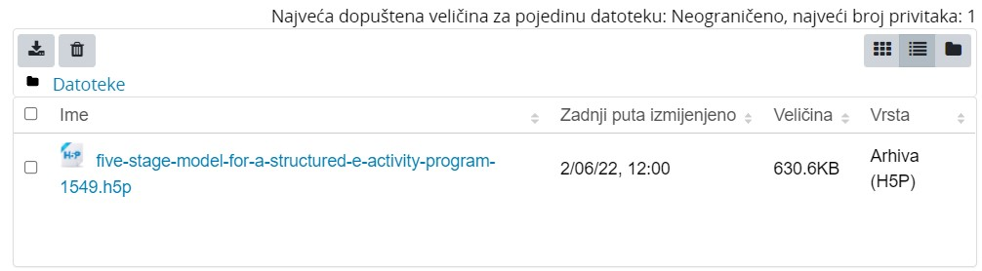
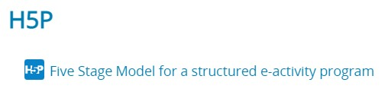
Ispravno prenošenje starog H5P sadržaja i u sljedeće akademske godine
na „novom” e-kolegiju
H5P datoteku potrebno je prebaciti u bazu sadržaja i zatim u e-kolegij

Slide 14

Što dalje?
Priručnik za nastavnike (Moodle 3.11)
tečaj Izrada interaktivnog sadržaja u alatu H5P
podrška Centra za e-učenje (e-mail i telefon)

Slide 15
Hvala na pažnji!
ceu@srce.hr
moodle@srce.hr

